Slide 1
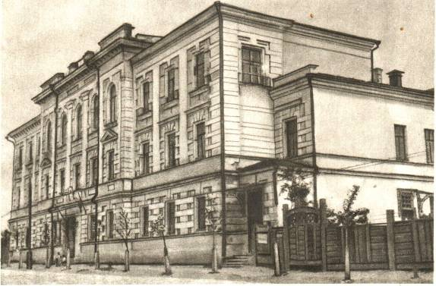
Учился я неплохо.·
Слаб был только по чистописанию да по рисованию. В этих науках что-то слабоват я и до сих пор
Здание училища, где учился Аркадий Голиков с 1914 по 1918 год, г. Арзамас с фотографии. 1951.

Slide 2
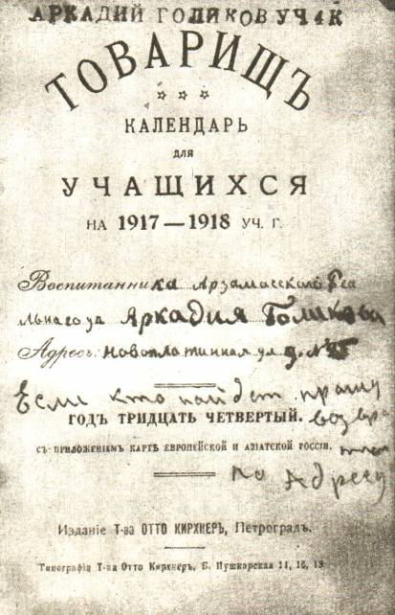
На страницах этого календаря для учащихся на 1917/18
учебный год Аркадий Голиков,
ученик IV класса реального училища, вел свой первый дневник

Slide 3
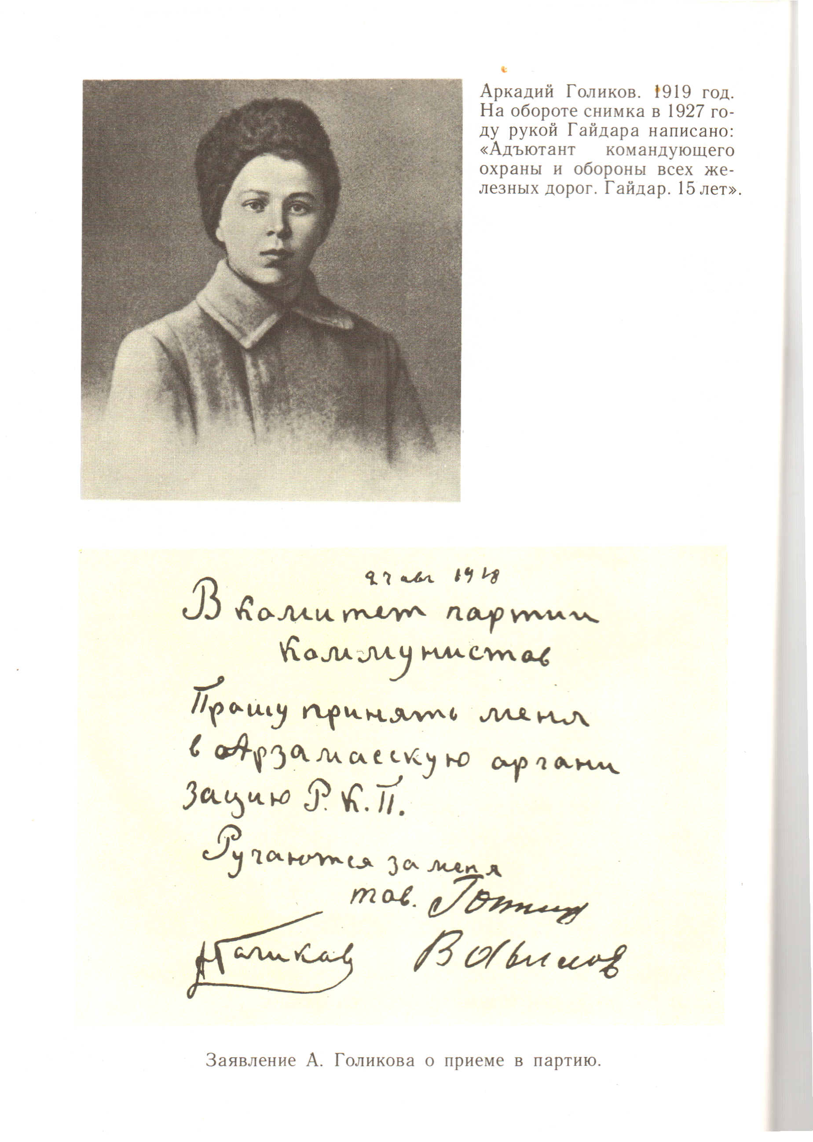
29 августа 1918 года уездный комитет выносит постановление: «Принять А.Голикова в партию с правом совещательного голоса по молодости и впредь до законченности партийного воспитания».
В середине ноября Аркадий становится самым молодым коммунистом в истории партии!
Заявление А. Голикова о приеме в партию

Slide 4
Аркадий Голиков. 1919 год. На обороте снимка в 1927 г. рукой Гайдара написано: «Адъютант командующего охраны и обороны всех же­лезных дорог. Гайдар. 15 лет»

Slide 5
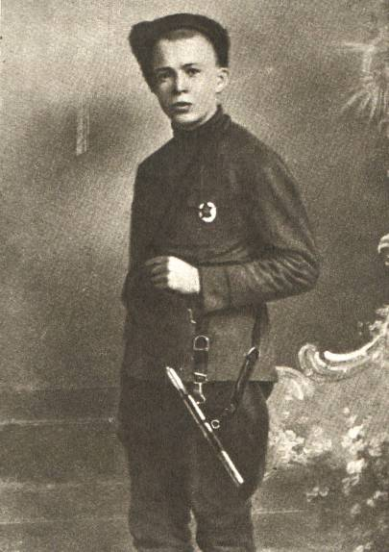
В 17 лет он командовал полком на многих фронтах. После ранения и контузии Гайдар был уволен в запас, он никак не мог признать себя демобилизованным и на всю жизнь сохранил облик, привычки и сердце солдата

Slide 6
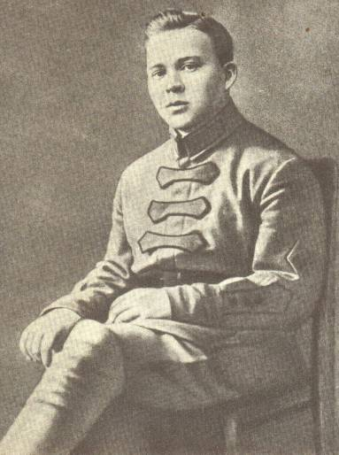
Где бы ни служил Аркадий, он везде проявляет себя как инициативный, творчески мыслящий, одарённый человек
А. Гайдар – комбат ЧОН. 1922 год

Slide 7





Разгадайте ребусы, и вы узнаете,
на каких фронтах сражался А. Гайдар
,,лю,,
,ском
Петлюровском
,,,
,м
вказс
Кавказском
п,
ском
Польском

Slide 8
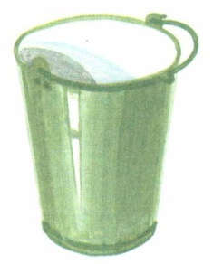
Если решите ребусы и вычислите примеры, то вы узнаете, где и в каком году начался путь Гайдара-журналиста
(78+12):10
(325-305):4
,,мь
151-150
з
1 | 9 | 2 | 5
,,,зда
14×3:7-4
1925 год.
г. Пермь.
Газета "Звезда"

Slide 9
Зачеркните двойные буквы и прочитайте название
журнала, в котором печатались рассказы Гайдара
С к п у и л ф з о ы к н а з у е ы с д ф л р б д а б
Ответ: "Пионер"

Slide 10
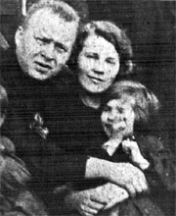
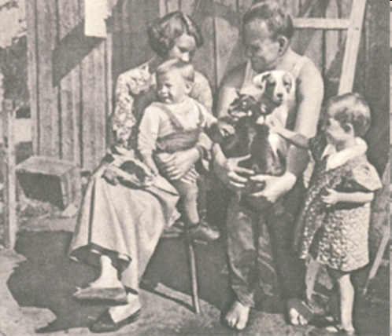
Аркадий Петрович с женой Дорой и детьми пол Москвой

Slide 11




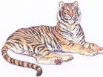


Разгадайте ребусы, и вы узнаете,
в каких газетах работал А. Гайдар
,,
,,
,,
,,1
,сный
«Красный воин»,
,, ,
кеанская
з
,,,зда
«Тихоокеанская звезда»,
В,,
,,,
«Волна»

Slide 12
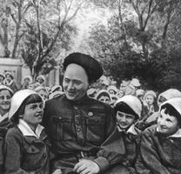
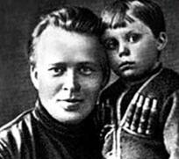
На встрече с читателями
С сыном Тимуром

Slide 13
Каких людей не любил писатель,
вы узнаете, если расшифруете запись
Г2 Е4, Г6, Б2, А5, Е7 А6, Б8, Ж3, Б5, Ж7, Ж2, Е7
Г1, А8, Б1, А7, К4 К7, Е2, И5, К8, Г7 Г4, Ж7, Б5, Ж8, К8.
 | 1 | 2 | 3 | 4 | 5 | 6 | 7 | 8
А | Н | Г | З | Р | А | К | Ё | Е
Б | Ч | Л | У | И | О | А | П | О
В | Б | С | Ц | У | У | А | А | Б
Г | Т | В | Ф | К | П | И | Я | П
Д | А | Е | Ы | Д | Р | Л | Р | Ь
Е | П | Ы | Й | Ж | Н | Ю | Х | Б
Ж | И | Ы | Т | Л | Л | Г | Р | В
И | М | А | Е | А | Б | К | Е | Л
К | К | Е | П | Т | Ж | Ш | Р | Ь
Ответ: В жилах,
которых течет
рыбья кровь

